Slide 1
PROCESOS DE LA INDUSTRIA EXTARACTIVA

Slide 2
Industria extractiva
Metales y Minerales se presentan en la naturaleza en forma de compuestos químicos (óxidos, sulfatos, sulfuros, etc.) los elementos nocivos que se encuentran junto con los minerales se denominan (ganga).
Ganga + Mineral = Mena
Importancia o ley de mena (en %) = Mineral x 100 / Mena.
La mena se encuentra en yacimientos que pueden ser :
a) A cielo abierto
b) Bajo nivel.
Luego de analizar el yacimiento se deberá determinar:
La ley de Mena.
Necesidad del mineral (demanda).
3) Posibilidades de extracción.
La explotación comienza con la extracción mediante explosivos y/o trépanos. Se logran trozos de entre unos 30 y 40 cm de diámetro (aproximadamente) para luego realizar la molienda.
La Concentración se realiza para eliminar la Ganga y tiene tres formas básicas de llevarse a cabo:
Hidro metalúrgicos. Se divide en: Levigación y Flotación.
Piro metalúrgicos. Se divide en: Tostación oxidante y Tostación reductora.
Electro metalúrgicos, electrolíticos y magnéticos.

Slide 3
Objetivo
La molienda es una operación unitaria que, a pesar de implicar sólo una transformación física de la materia sin alterar su naturaleza, es de suma importancia en diversos procesos industriales, ya que el tamaño de partículas representa en forma indirecta áreas, que a su vez afectan las magnitudes de los fenómenos de transferencia entre otras cosas. Considerando que un volumen de material al ser molido sigue manteniendo dicho volumen, pero incremente proporcionalmente la cantidad de área que lo contiene. Esto implica que un material puede descomponerse físicamente e incrementar sus superficie especifica, y al mismo tiempo en el proceso de molienda se va descomponiendo la mena y comienzan a presentarse en forma más significativas las características típicas de la ganga y del material (mineral o no) buscado.
La molienda es una operación unitaria que reduce el volumen promedio de la partículas de un material sólido. La reducción se lleva a cabo dividiendo o fraccionando la muestra por medios mecánicos hasta el tamaño deseado.
Los métodos de reducción más empleados en las máquinas de molienda son: compresión, impacto, frotamiento de cizalla y cortado.
Luego de la molienda, se procederá al proceso de separación de ganga y mineral (o materia prima), también conocido como CONCENTRACIÓN.

Slide 4
Las principales clases de máquinas para molienda son:
A) Trituradores (Gruesos y Finos).
1. Triturador de Quijadas.
2. Triturador Giratorio.
3. Triturador de Rodillos.
B) Molinos (Intermedios y Finos).
1. Molino de Martillos.
2. Molino de Rodillos de Compresión.
a) Molino de Tazón.
b) Molino de Rodillos.
3. Molinos de Fricción.
4. Molinos Revolvedores.
a) Molinos de Barras.
b) Molinos de Bolas.
c) Molinos de Tubo.
C) Molinos Ultra-finos.
1. Molinos de Martillos con Clasificación Interna.
2. Molinos de Flujo Energético.
3. Molinos Agitadores.
D) Molinos Cortadores y Cortadores de Cuchillas.

Slide 5
Etapas de la molienda
La primera etapa consiste en fraccionar sólidos de gran tamaño. Para ello se utilizan los trituradores o molinos primarios. Los más utilizados son: el de martillos, muy común en la industria cementera, y el de mandíbulas. La abertura de la boca puede ser regulada y con esto poder tener variaciones en la granulometría obtenida de este triturador.
La segunda etapa sirve para reducir el tamaño con más control, manejándose tamaños intermedios y finos. Para esta etapa el molino más Empleado en la industria es el molino de bolas. El molino de bolas o de guijarros lleva a cabo la mayor parte de la reducción por impacto. Cuando éste gira sobre su propio eje, provoca que las bolas caigan en cascada desde la altura máxima del molino. Esta acción causa un golpeteo sobre el material a moler; además de un buen mezclado del material. De esta manera la molienda es uniforme.
Tercer etapa de Tamizado La separación de materiales sólidos por su tamaño es importante para la producción. Además se utiliza para el análisis granulométrico de los productos de los molinos para observar la eficiencia de éstos y para control de molienda de diversos productos o materias primas (cemento, caliza, arcilla, etc.).
El tamiz consiste de una superficie con perforaciones uniformes por donde pasará parte del material y el resto será retenido por él.

Slide 6
Cuarta etapa La Concentración
a) Hidro metalurgicos. Se divide en:
Levigación (se hace pasar el mineral molido por un canal con nervaduras o pequeños diques de distintos tamaños, distribuidos de tal forma que puedan atrapar las partículas más pesadas) la separación se hace por diferencia de peso especifico en solución acuosa.
Flotación (se coloca el mineral pulverizado en una solución de agua donde mediante el agregado de anti humectantes se trata de impedir el mojado del material, de esa forma se puede hacer flotar el mineral, también se suelen agregar algunos aceites para luego de burbujear aire producir espuma para facilitar el trabajo).
b) Piro metalúrgicos se dividen en:
Tostación oxidante: consiste en calentar el mineral en una atmósfera oxidante con el objeto de lograr eliminar el contenido de azufre combinándolo con el oxigeno en exceso.
Tostación reductora: se logra tratando de tener exceso de combustible (combustión rica) para de esa forma tratar de eliminar el oxigeno presente en la composición de los óxidos, luego la fusión de dichos minerales se deberá realizar en atmósfera reductora.
c) Electro metalúrgicos, electrolíticos y magnéticos

Slide 7
LEYES DE DESINTEGRACIÓN
Las leyes de la desintegración se pueden clasificar de la siguiente forma:
Leyes de distribución granulométrica.
Leyes energéticas.
Se ha comprobado que resulta imposible obtener, por medio de la trituración, partículas que, en su totalidad, sean de volumen (tamaño) igual y uniforme. El material producido es de distintas dimensiones, repartiéndose de acuerdo a curvas bien definidas denominadas curvas granulométricas.
a) El porcentaje de material fino aumenta a medida que aumenta el grado de desintegración. Varias etapas de trituración producen menor cantidad de
materiales muy finos (ultra finos) que la trituración equivalente en una sola etapa.
b) La trituración de trozos planos produce más material fino que la de trozos en
forma regular.
c) La forma media de los granos triturados varia con la ubicación en la escala
de tamizado. Los granos gruesos y finos (los extremos) son alargados, mientras que los medios tienen forma más cúbica.

Slide 8


Ley de Rittinger
Esta ley, cuya explicación responde bastante bien a la desintegración de productos finos expresa:
“El trabajo necesario para una desintegración es proporcional al aumento de superficie
producida”.
Donde:
W: Trabajo de desintegración.
z: Energía superficial específica.
S: Aumento de superficie producido en la desintegración.
Otra forma de expresar esta ley es la siguiente:
“Los trabajos producidos en la desintegración son inversamente proporcionales a los tamaños de los granos producidos”
Ley de Kick
Esta ley responde, con bastante aproximación, a la desintegración de productos gruesos y expresa lo siguiente: “El trabajo absorbido para producir cambios análogos en la configuración de cuerpos geométricamente semejantes y de la misma materia varia con el volumen o la masa”.
y también
Donde: W: Trabajo de desintegración. V: Volumen. M: Masa. B: Constante. D: Tamaño (i: inicial; f: final).

Slide 9
Objetivos, perspectivas y fundamento de los procesos de molienda.
Procesos de molienda (Minerales): Un mineral, es la materia inerte que constituye las montañas, los valles, los desiertos, etc.
Clasificación:
Científicamente los minerales se clasifican según su composición química, se diferencian dos grande grupos que son; Los minerales no metálicos y los minerales metálicos:
Los minerales no metálicos. Son los que no sirven por obtener metales. Los principales son: los silicatos (como el cuarzo, el feldespato ortosa, el feldespato albita, la mica biotita o mica negra, la mica moscovita o mica blanca y la olivina), los carbonatos (como la calcita y el aragonito), los sulfatos (como el yeso) y las sales (como la halita y la silvina).
En este sentido los principales son los silicatos, puesto que son los que forman la mayoría de las rocas que forman las montañas (forman rocas como el granito, el pórfido, el basalto y las arcillas). Después están los carbonatos puesto que la calcita es el principal mineral de la roca caliza de la cual también están formadas muchas montañas.

Slide 11
Fundamentos de los procesos de molienda
Muchas materias primas requieren la reducción del tamaño de sus trozos, agregados, granos, partículas, etc., antes de que estos puedan utilizarse en la fabricación cerámica. Los diferentes procesos de molienda persiguen esta finalidad por medios mecánicos y no químicos.
En general, “trituración” se refiere a la reducción de trozos grandes a un tamaño conveniente para una reducción secundaria. Se emplea generalmente el termino “pulverización” si el producto es un polvo fino. “Molienda” se utiliza con frecuencia en sentido general, pero en otros casos implica la producción de un polvo fino.
Los principios básicos de los procesos mecánicos de reducción con los tres siguientes:
  golpe de martillo,
  trituración por compresión, y
  acción de desgarramiento o de cizallamiento.
En la elección del tipo y tamaño del equipo de trituración y molienda deben tenerse en cuenta los puntos siguientes: dureza y tenacidad de la materia prima, tamaño de los trozos tal como se reciben, contenido de humedad del material, tamaño deseado del producto final, cantidad de producto que se requiere, impurezas que pueden existir y si estas deben rechazarse o triturarse.
Otro punto a considerar en relación con el equipo de trituración y molienda es el que se refiere a sí este se destina a operación discontinua o continua. En él último caso la molienda puede realizarse en circuito abierto o en circuito cerrado.

Slide 12
Fundamentos de los procesos de molienda
Muchas materias primas requieren la reducción del tamaño de sus trozos, agregados, granos, partículas, etc., antes de que estos puedan utilizarse en la fabricación cerámica. Los diferentes procesos de molienda persiguen esta finalidad por medios mecánicos y no químicos.
En general, “trituración” se refiere a la reducción de trozos grandes a un tamaño conveniente para una reducción secundaria. Se emplea generalmente el termino “pulverización” si el producto es un polvo fino. “Molienda” se utiliza con frecuencia en sentido general, pero en otros casos implica la producción de un polvo fino.
Los principios básicos de los procesos mecánicos de reducción con los tres siguientes:
  golpe de martillo,
  trituración por compresión, y
  acción de desgarramiento o de cizallamiento.
En la elección del tipo y tamaño del equipo de trituración y molienda deben tenerse en cuenta los puntos siguientes: dureza y tenacidad de la materia prima, tamaño de los trozos tal como se reciben, contenido de humedad del material, tamaño deseado del producto final, cantidad de producto que se requiere, impurezas que pueden existir y si estas deben rechazarse o triturarse.
Otro punto a considerar en relación con el equipo de trituración y molienda es el que se refiere a sí este se destina a operación discontinua o continua. En él último caso la molienda puede realizarse en circuito abierto o en circuito cerrado.

Slide 13
El método antiguo del circuito abierto implica el empleo de un caudal de alimentación lo bastante lento para que todas las partículas se reduzcan por debajo del tamaño máximo permitido.
En muchas maquinas los finos productos al principio tiene un efecto amortiguador, por lo que prolongan el tiempo y la potencia consumidos en la reducción de las ultimas partícula.
Si tales maquinas de molienda se conectan con un clasificador que separa las partículas suficientemente finas, y devuelve al molino las que no lo son, puede economizarse mucha energía y emplearse mayores velocidades de alimentación.
La molienda en circuito cerrado puede hacerse en húmedo y en seco, aportándose aire caliente para humedecer el material.
Molinos
Se llaman así a las máquinas en donde se produce la operación de molienda. Existen diversos tipos según sus distintas aplicaciones, los más importantes son:
            de Rulos y Muelas
            de Discos
            de Barras
            de Bolas
            de Rodillos
            de impacto

Slide 14
Las de Rulos y Muelas consisten en una pista similar a un recipiente de tipo balde, y un par de ruedas (muelas) que ruedan por la pista aplastando al material. Este tipo de molinos ha ido evolucionando hacia el molino que hoy conocemos como de Rodillos.
El molino de Discos consiste en dos discos, lisos o dentados, que están enfrentados y giran con velocidades opuestas; el material a moler se encuentra entre ambos. Actualmente no se utiliza.
Los más utilizados en el ámbito industrial son: los de Bolas y Barras, y los de Rodillos en la industria del cemento. Esquemáticamente pueden concebirse como un cilindro horizontal que gira y en su interior se encuentran los elementos moledores, los cuales se mueven libremente; el material a moler ingresa por un extremo del cilindro, es molido por fricción y percusión de los elementos moledores y sale por el extremo opuesto.

Slide 15
Elementos importantes en la molienda
Existe una serie de elementos importantes que influyen en la molienda de los materiales los cuales son:
Velocidad Crítica
Relaciones entre los elementos variables de los molinos
Tamaño máximo de los elementos moledores
Volumen de carga
Potencia
Tipos de Molienda: húmeda y seca
La velocidad crítica para un molino y sus elementos moledores es aquella que hace que la fuerza centrífuga que actúa sobre los elementos moledores, equilibre el peso de los mismos en cada instante. Cuando esto ocurre, los elementos moledores quedan “pegados” a las paredes internas del molino y no ejercen la fuerza de rozamiento necesaria sobre el material para producir la molienda, ni la de percusión.
Relaciones entre los Elementos Variables
El diámetro del molino, su velocidad, y el diámetro de los elementos moledores son los elementos variables. Las relaciones entre ellos son:
A mayor diámetro de bolas, mayor posibilidad de rotura de partículas grandes (percusión).
A menor diámetro de bolas, mayor molienda de partículas pequeñas y capacidad (por una mayor superficie de los elementos moledores, fricción).
A mayor diámetro de bolas, mejora la molienda de material duro (percusión).
Para igual molienda, a mayor diámetro del molino o mayor velocidad, menor el diámetro necesario de bolas.

Slide 16
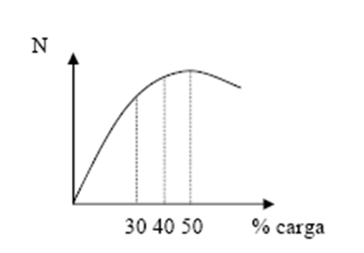
Tamaño Máximo de los Elementos Moledores: En los molinos de barras y bolas, los elementos moledores no tiene todos el mismo tamaño, sino que a partir de un diámetro máximo se hace una distribución de los mismos en tamaños inferiores.
Volumen de Carga: Los molinos de bolas y barras no trabajan totalmente llenos, el volumen ocupado por los elementos moledores y el material a moler referido al total del cilindro del molino, es lo que se denomina Volumen de Carga.
V (%) = (V material a moler + V elementos moledores) x 100 /V interior del cilindro
Habitualmente es del 30% al 40%, y de este volumen, el material a moler ocupa entre una 30% a un 40%.
Potencia: La máxima es desarrollada cuando el volumen de carga es del 50% aproximadamente.
Generalmente se trabaja entre un 30% y un 40%, ya que como la curva es bastante plana, el % de potencia entregado es similar al del 50%.

Slide 17
Tipos de Molienda: Molienda Húmeda y Molienda Seca
La molienda se puede hacer a materiales secos o a suspensiones de sólidos en líquido (agua), el cual sería el caso de la molienda Húmeda.
Es habitual que la molienda sea seca en la fabricación del cemento Portland y cerámicas. Molienda Seca
  Requiere más potencia por tonelada tratada
  Si requiere equipos adicionales para el tratamiento de polvos
  Consume menos revestimiento
Es habitual que sea húmeda en la preparación de minerales para concentración.
Molienda Húmeda
  Requiere menos potencia por tonelada tratada.
  No requiere equipos adicionales para el tratamiento de polvos.
  Requiere luego extraer la humedad o agua.
  Consume más revestimiento (por corrosión).
PREPARACIÓN DE LOS MINERALES
Antes de comenzar el proceso metalúrgico propiamente dicho, se somete el mineral a un tratamiento mecánico que tiene por fin concentrar la parte metálica y eliminar elementos perjudiciales.
Estas operaciones se complementan a veces con un tratamiento térmico (tostación o fusión) que produce en el mineral cambios químicos, los cuales dan lugar a un producto intermedio entre el mineral y el metal y facilitan la extracción.

Slide 18
TRATAMIENTO MECÁNICO DE LOS METALES
El mineral llega de la mina en bloques más o menos grandes.
El tratamiento mecánico tiene por finalidad llevarlo a una finura determinada. Se procede de forma escalonada hasta llegar a una de las tres categorías de productos siguientes:
Los gruesos o trozos de calibre superior a 25 mm.
La granalla o Arena con calibre entre 1 y 25 mm.
Los Finos con calibre interior a 1 mm.
TRITURACIÓN
La trituración o quebranto transforma los bloques en trozos de 30 a 50 mm.
De dimensión máxima. Las quebrantadoras actúan por aplastamiento, a la manera de un cascanueces.
La quebrantadora de mandíbulas se compone de dos placas rectangulares de Acero al magnesio, una “ A” fija y otra móvil alrededor del eje XY con un movimiento de vaivén de amplitud regulable aproxima y aleja ambas mandíbulas.

Slide 19
MOLIENDA
La Molienda transforma los gruesos en granalla o arena y en finos hasta de 1/20 de mm. en algunos casos .
Hay varios tipos de molinos que funcionan por choque y por frotamiento, de los que citaremos uno de los más empleados.

Slide 20
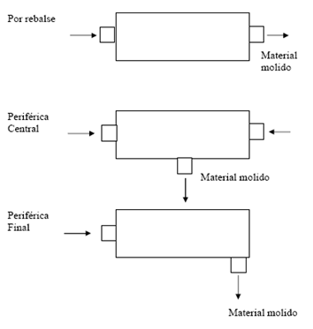
Molino de barras (rod mill)
El molino de Barras está formado por un cuerpo cilíndrico de eje horizontal, que en su interior cuenta con barras (dispuestas a lo largo del eje) cilíndricas sueltas, de longitud aproximadamente igual a la del cuerpo del molino. Éste, gira gracias a que posee una corona, la cual está acoplada a un piñón que se acciona por un motor generalmente eléctrico.
Las barras se elevan, rodando por las paredes del cilindro hasta una cierta altura, y luego caen efectuando un movimiento que se denomina “de cascada”.
La rotura del material que se encuentra en el interior del cuerpo del cilindro y en contacto con las barras, se produce por frotamiento entre barras y superficie del cilindro, o entre barras, y por percusión como consecuencia de la caída de las barras desde cierta altura.
El material ingresa por el eje, en un extremo del cilindro y sale por el otro extremo o por el medio del cilindro, según las distintas formas de descarga: por rebalse (se emplea en molienda húmeda), periférica central y final (se emplean tanto en molienda húmeda como en seca).

Slide 21
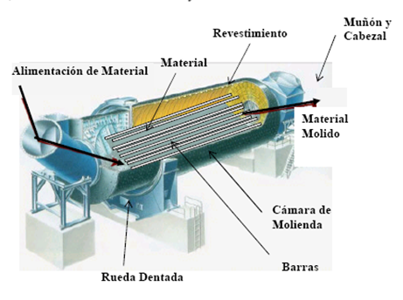
La relación longitud/diámetro se encuentra acotada entre 1,2/1 y 1,6/1, los diámetros mayores oscilan entre 3 y 4 metros. La velocidad usual se encuentra entre el 60% y 68% de la crítica, la máxima puede alcanzar hasta el 70%.
El tamaño del material de alimentación (a moler) debe ser menor o igual a 1” (25,4mm), y el de salida es de 4 a 35 mallas (pasa el agujero del tamiz de x mallas, lo que significa x agujeros por pulgada lineal del tamiz).
El cuerpo cilíndrico se construye con chapas de acero curvadas y unidas entre sí por soldadura eléctrica. La cabeza o fondo del cilindro se construye en hacer moldeado o fundición, y es de forma ligeramente abombada o cónica.
Habitualmente los ejes o muñones están fundidos con la cabeza pero también pueden estar ensamblados con bridas atornilladas. Los muñones apoyan sobre cojinetes, uno en cada extremo. La parte cilíndrica, los fondos y la cámara de molienda, están revestidos interiormente por placas atornilladas de acero al manganeso o al cromo-molibdeno. Las barras generalmente, son de acero al carbono y su desgaste es alrededor de cinco veces mayor al de los revestimientos, en las mismas condiciones de trabajo.

Slide 22
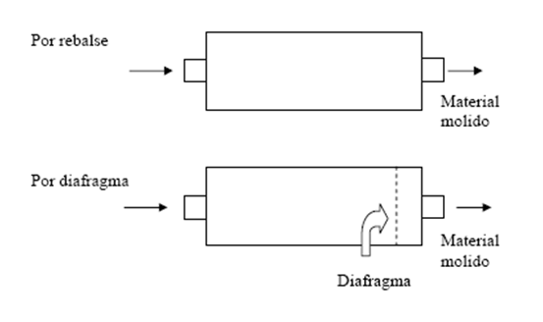
Molino de bolas (ball mill)
El molino de Bolas, análogamente al de Barras, está formado por un cuerpo cilíndrico de eje horizontal, que en su interior tiene bolas libres. El cuerpo gira merced al accionamiento de un motor, el cual mueve un piñón que engrana con una corona que tiene el cuerpo cilíndrico.
Las bolas se mueven haciendo el efecto “de cascada”, rompiendo el material que se encuentra en la cámara de molienda mediante fricción y percusión. El material a moler ingresa por un extremo y sale por el opuesto. Existen dos formas de descarga: por rebalse (se utiliza para molienda húmeda) y por diafragma (se utiliza para molienda húmeda y seca).

Slide 23
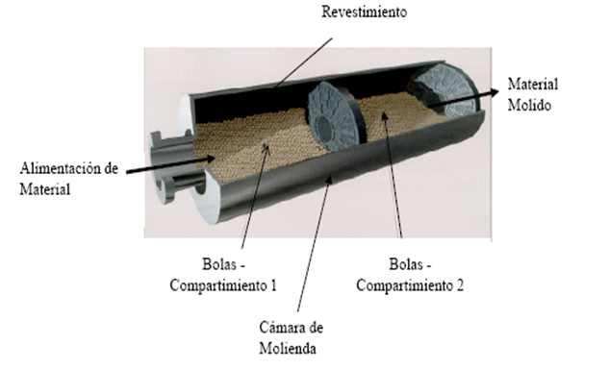
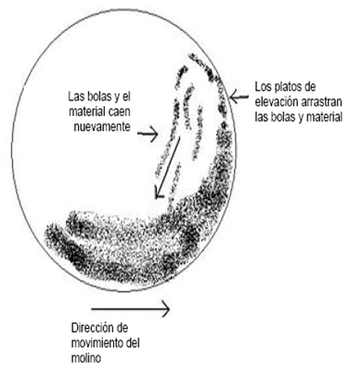
El molino de bolas: consiste en un tambor cilíndrico o polígono revestido por un tamiz, en cuyo interior se encuentra cierto número de bolas de fundición dura colada en coquilla. El mineral se introduce en el tambor por una tolva a caballo sobre el eje. El tamiz está protegido del choque directo de las bolas y del mineral por chapas fuertes de acero duro. El conjunto está en el interior de una envuelta metálica . Las bolas elevadas por la rotación del tambor caen unas sobre las otras y rompen los fragmentos; el tamiz sólo deja pasar la materia que ha alcanzado la figura deseada .

Slide 24
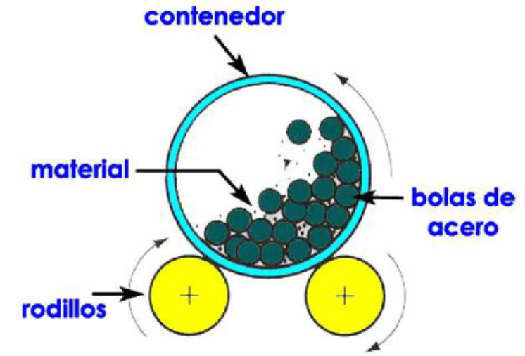
La relación longitud/diámetro se encuentra acotada entre 1/1 y 5/1, los diámetros mayores oscilan entre 3 y 4 metros. La velocidad usual se encuentra entre el 65% y 75% de la crítica, la máxima puede alcanzar hasta el 90%.
El tamaño del material de alimentación (a moler) es función de la dureza del mismo; para material duro, el 80% de la alimentación debe ser menor a 1”. El tamaño de salida es inferior a 35 mallas.
En lo que hace a los materiales de recubrimiento interior de la cámara de molienda, y de las bolas, corresponden análogas consideraciones a las de los molinos de Barras.

Slide 25
Molino de compartimientos múltiples
Existen molinos de dos compartimentos que tienen características equivalentes a los descriptos en los puntos 4 y 5. Constan de dos compartimentos separados en el cilindro del molino. Éstos pueden contener barras y bolas, o bolas grandes y pequeñas.
Estos tipos de molinos se utilizan para hacer en un mismo aparato la molienda gruesa y la fina.
La relación longitud/diámetro se encuentra acotada entre 3/1 y 5/1, los diámetros mayores oscilan entre 1,2 y 4,5 metros y las longitudes entre 6 y 14 metros.
Se han utilizado en la industria del cemento y resultan también adecuados para tratar grandes volúmenes de materiales duros y abrasivos.
Molino de rodillos

Slide 26
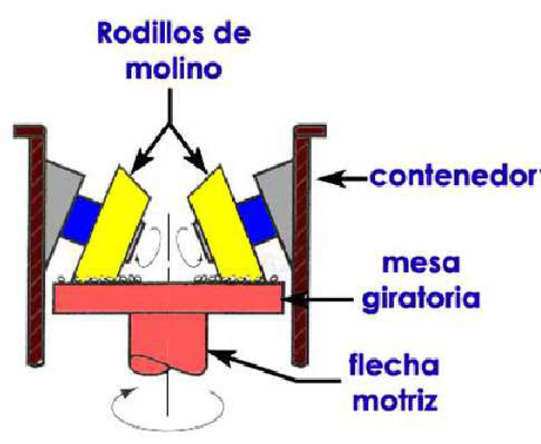
Molino de rodillos
Es muy utilizado en las plantas de molienda de cemento (vía seca).El molino consta de tres rodillos moledores grandes, los cuales son mantenidos a presión por medio de cilindros hidráulicos, sobre un mecanismo giratorio con forma de huella. El material a moler se introduce a través de una boca de alimentación ubicada al costado de la estructura principal, y cae directamente en las huellas de molido (pistas).
A medida que el material es molido, se va desplazando por fuerza centrífuga, hacia los bordes del sistema giratorio, ubicándose en el perímetro. Simultáneamente, una corriente lateral de gas caliente entra fuertemente a la zona de molido a través de un anillo que la rodea; por su acción, el material molido es levantado hacia la zona superior de la caja y el producto de medida aceptable pasa a través de un clasificador hacia una puerta de descarga.

Slide 27
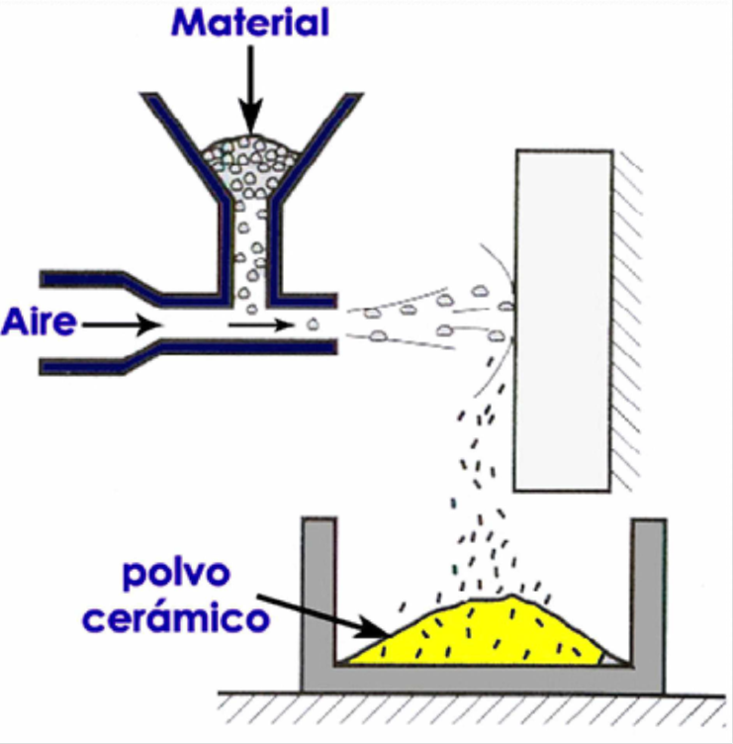
Molino de IMPACTO

Slide 28
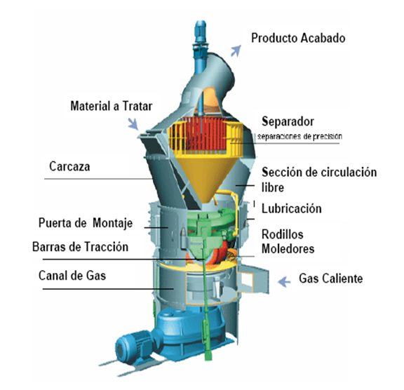
A medida que el material es molido, se va desplazando por fuerza centrífuga, hacia los bordes del sistema giratorio, ubicándose en el perímetro. Simultáneamente, una corriente lateral de gas caliente entra fuertemente a la zona de molido a través de un anillo que la rodea; por su acción, el material molido es levantado hacia la zona superior de la caja y el producto de medida aceptable pasa a través de un clasificador hacia una puerta de descarga.
El material con medida superior, cae nuevamente a la zona de molido para un molido
“adicional” y así lograr la reducción requerida.
Este molino admite materiales de alimentación de hasta 50 mm(2”). Tiene una capacidad de molienda entre 50 y 100 tn/hora; hay unidades que admiten tamaños de alimentación mayores y por ende tienen mayores capacidades de producción.
El consumo de energía es de alrededor del 50% de la energía consumida por un molino de Bolas que realice un trabajo equivalente.

Slide 29
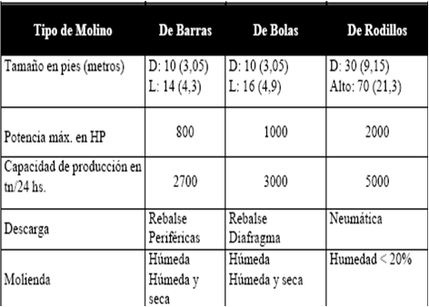
Características generales de los molinos
A título ilustrativo, en el siguiente cuadro, se dan las características de los molinos de
Barras, Bolas y Rodillos de tamaños grandes.
Una diferencia a tener en cuenta entre los molinos de Bolas y los de Barras (dado que sus tamaños son similares, así como sus potencias y capacidades) es la máxima velocidad que pueden alcanzar, en el primero la máxima posible puede llegar a alcanzar hasta un 90% de la velocidad crítica mientras que en el segundo puede alcanzar hasta un 70% de la velocidad crítica. Otra diferencia, que se explica más abajo, es el desgaste de los elementos moledores por tonelada tratada.

Slide 30
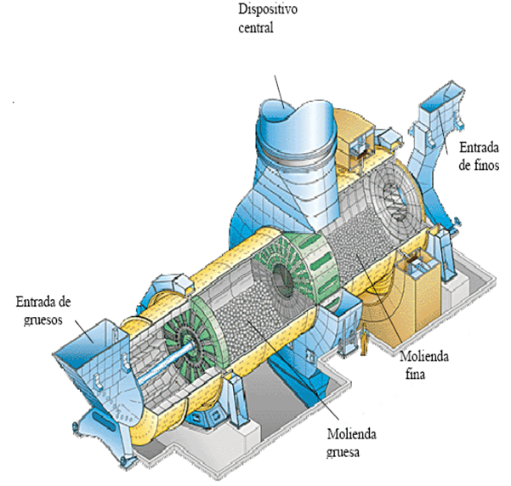
Molino doppel – rotator o double rotator
El molino Doppel-rotator es una instalación conformada principalmente por un molino de doble cámara con descarga periférica central, que en los últimos años está tomando un gran impulso, debido a su uso en la Industria del Cemento para la molienda del crudo además de uso muy difundido en la industria del oro, cuyo proceso de molienda en seco se llama “asado”.
Sus principales ventajas son su extraordinario bajo consumo específico de energía respecto a otros molinos y la posibilidad del uso de gas caliente de recirculación para el secado del material.
El Doppel-Rotator es principalmente una combinación del molino barrido por aire y del molino de dos compartimentos. Posee un compartimiento de secado delante del
Compartimiento de molido para ayudar a reducir el contenido de agua en el mineral.
a) Alimentación y secado del material
El crudo es alimentado al recinto del secado del molino mediante equipos dosificadores, a través del muñón del cojinete collar, donde unas chapas dispersoras lanzan el material hacia la corriente de gas.

Slide 31
a) Alimentación y secado del material
El crudo es alimentado al recinto del secado del molino mediante equipos dosificadores, a través del muñón del cojinete collar, donde unas chapas dispersoras lanzan el material hacia la corriente de gas.
Al atravesar la cámara de secado pueden eliminarse del material humedades de hasta un 7% utilizándose gases de escape con 320 °C, y humedades de hasta un 14% cuando se utilizan gases calientes de hasta 800°C. En el caso de que el tamaño de grano sea grande, de modo que dificulte el secado o que los granos tengan elevada humedad, puede conectarse delante del molino un secador vertical (o de tambor) o una trituradora calentada.
b) Molienda, separación de gruesos y finos, y recirculación de gruesos
Después de su secado, el material es llevado por medio del tabique elevador a la parte de molienda gruesa del molino.
La molienda gruesa se efectúa en la cámara correspondiente, y luego el material abandona el molino por el dispositivo de salida central y pasa a través de aerodeslizadores y de un elevador de cangilones al separador donde es clasificado en gruesos y finos.
Los finos salen directamente después de la separación, al proceso que sigue en la Planta.
Los gruesos pasan en su mayor parte a la cámara refino del molino y solo una pequeña parte a la cámara de molienda gruesa.
El material grueso que se muele en la cámara de refino pasa nuevamente a través de aerodeslizadores y de un elevador de cangilones al separador a través del dispositivo de salida central.
El ciclo de molienda y reflujo de los granos gruesos continúa hasta que los mismos alcanzan la granulometría adecuada.

Slide 32
c) Salida de gases y separación de polvos
Los gases calientes, así como el aire necesario para la ventilación de la cámara de molienda, son extraídos del molino a través del dispositivo de salida central.
Pasan a través de un separador de cono donde se separan los gruesos, que vuelven al molino y los finos que son arrastrados por la corriente de gas hacia el filtro colector.
El desempolvado de los gases se realiza en la instalación de filtros.
En algunas Plantas, se complementa el sistema de desempolvado de gases con la adición de una cantidad de ciclones en serie previo al pasaje por el filtro colector.
El material ingresa al molino desde la tolva (5) al compartimiento de molienda gruesa (3).
Luego de la molienda primaria el material es descargado neumática y mecánicamente a través del dispositivo central (1) entre los compartimentos de molienda fina (2) y pasa al separador intermedio (4) que remueve el material fino (6). La mayor proporción del sobretamaño del separador (7) es alimentado en el compartimiento de molienda fina para proseguir con la molienda. El resto regresa al compartimiento de molienda gruesa para mejorar las propiedades del material que se está moliendo.
El material molido en el compartimiento de finos también se descarga por el dispositivo central y se separa.
El gas caliente requerido para el secado del material y transporte hacia el exterior del molino es principalmente succionado a través de la cámara de pre secado al compartimiento de molienda gruesa y extraído por la descarga central. Luego de separar el polvo , que se devuelve al molino, el gas es purificado y enfriado para volver a la atmósfera. En contraste con un molino de dos compartimentos, el compartimiento de molienda fina del DOUBLE ROTATOR tiene una menor corriente de gas y por lo tanto ofrece óptimas condiciones para el proceso de molienda. Además, su caída de presión es menor.

Slide 33
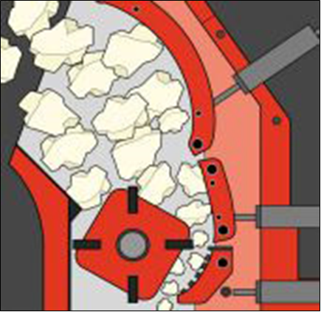
Molino de impacto
Las machacadoras de impacto primario son especialmente apropiadas para el tratamiento de material semi-duro y duro. Después de entrar en los rotores, los listoncillos fijos recogen el material a triturar y lo machacan proyectándolo contra la palanca inferior y superior.
Con una capacidad de hasta 2.000 t/h, el índice de refracción puede alcanzar hasta 1:20. El tamaño inicial del género a tratar no puede superar 1.000 mm.
Material a tratar: Caliza, yeso, potasa, escombrera, escoria

Slide 34
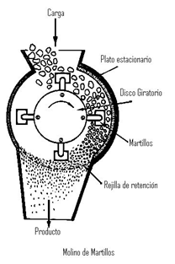
Molino de Martillos
Otro sistemas de molienda muy utilizado en la industria cementera argentina es el molino de martillos. Consisten en una cámara circular en la cual se instalan martillos fijos a giratorios que rotan a alta velocidad moliendo el grano. El grano molido pasa a través de un cernidor removible -colocado en la base inferior de la cámara - a un saco, o puede ser aspirado por un ventilador ubicado en la parte superior del canal de salida. La abertura de la malla en el cemidor determinan el tamaño de las partículas: los agujeros de 1 mm son apropiados para el consumo humano; los de 3 mm, para la alimentación animal. Los martillos del molino deben ser de acero endurecido.
Los martillos de acero blando tiene, vida corta. Éstos deben reemplazarse cada tres meses, según la frecuencia de operación. Durante ese periodo, cada martillo podrá cambiarse de posición para aprovechar la parte que no se ha desgastado.
Tanto los molinos de plato como los de martillo resultan igualmente apropiados para la molienda en seco: optar por uno u otro dependerá de factores tales como costos, disponibilidad, tipo de producto y tradición. Los molinos de martillo no resultan apropiados para la molienda húmeda.

Slide 35
Concentración:
Se realiza para eliminar la Ganga y tiene tres formas básicas de llevarse a cabo:
a) Hidrometalurgicos. Se divide en:
Levigación (se hace pasar el mineral molido por un canal con nervaduras o pequeños diques de distintos tamaños, distribuidos de tal forma que puedan atrapar las partículas más pesadas) la separación se hace por diferencia de peso especifico en solución acuosa.
Flotación (se coloca el mineral pulverizado en una solución de agua donde mediante el agregado de antihumectantes se trata de impedir el mojado del material, de esa forma se puede hacer flotar el mineral, también se suelen agregar algunos aceites para luego de burbujear aire producir espuma para facilitar el trabajo).
b) Pirometalurgicos. Se divide en:
Tostación oxidante: consiste en calentar el mineral en una atmósfera oxidante con el objeto de lograr eliminar el contenido de azufre combinándolo con el oxigeno en exceso.
Tostación reductora: se logra tratando de tener exceso de combustible (combustión rica) para de esa forma tratar de eliminar el oxigeno presente en la composición de los óxidos, luego la fusión de dichos minerales se deberá realizar en atmósfera reductora.
c) Electrometalurgicos.

Slide 36
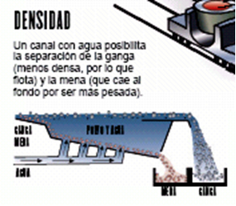
SEPARACIÓN DE LOS MINERALES (Concentración)
La separación del compuesto metálico de la ganga se efectuará sobre el mineral molido, la operación suministra un producto enriquecido en mineral. La separación se basa en diferencias de propiedades físicas de la ganga y de la combinación metálica, por eje. :
la diferencia de densidad en la concentración Hidromecánica.
En la concentración por flotación se utilizan las fuerzas de tensión superficial, y
las fuerzas magnéticas en la concentración magnética.
Concentración Hidromecánica: El compuesto metálico y la ganga se separan por orden de densidad es en un líquido inmóvil o en movimiento.

Slide 37
SEPARACIÓN DE LOS MINERALES (Concentración)
Separador de émbolo: se compone de una cuba llena de agua , un émbolo comunica a la masa de agua un movimiento de pulsación .Los finos mezclados con el agua llegan a través de la rejilla, las partículas ligeras son elevadas por el líquido en movimiento hasta una altura inversamente proporcional a sus pesos y escapan por el desagüe, las partículas pesadas caen al fondo y se pueden extraer mediante una cadena de cangilones.
Separador por Arrastre : el aparato está formado por una serie de cajas tronco piramidales, cuya longitud y profundidad aumentan gradualmente desde la entrada a la salida . Los finos son arrastrados por una corriente de agua cuya velocidad disminuye al aumentar el tamaño de las cajas: Las partículas más pesadas se depositan en las primeras cajas. Para asegurar una clasificación más completa de las partículas se inyecta una corriente de aire o agua por los tubos que vuelve a suspenderlas. Los productos clasificados se recogen por los orificios.
Separados por flotación : si se depositan suavemente los finos sobre la superficie de un líquido apropiado se comprueba que la ganga se hunde y que el compuesto metálico no se moja y flotará debido a la tensión superficial Hay minerales que no son mojados por el agua y se consigue separarlos con agua sola o, con agua preparada especialmente con aceite ( sulfuros ).
En el caso que se emplee agua con aceite, el aceite reviste a las partículas de sulfuro que por este motivo no son mojados por el agua y flotan en la superficie, los granos de la ganga mojables por el agua caen al fondo.

Slide 38
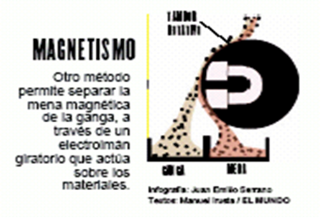
D.) Separación Magnética.- Un separador magnético es el representado en la fig., está constituido por un tambor T formadas por láminas alternadas de hierro y cobre. El Campo magnético creado por el electroimán E imanta las láminas de hierro dulce. Los bloques magnéticos A (hematites rojas o pardas, carbonatos de hierro, etc.) son retenidos por las láminas imantadas, los estériles caen directamente en B y el mineral magnético en A

Slide 39
Industria extractiva
Metales y Minerales se presentan en la naturaleza en forma de compuestos químicos (óxidos, sulfatos, sulfuros, etc.) los elementos nocivos que se encuentran junto con los minerales se denominan (ganga).
Ganga + Mineral = Mena

Slide 40
Los minerales más importantes son la Calcosina ( Cu2S), la Calcopirita (CuFeS2) y las piritas de Cu que son óxidos. La obtención del Cu a partir de los minerales se puede realizar por medio de tres métodos: Por reducción de los óxidos de Cu en hornos apropiados, con lo que se obtiene el Cu metalúrgico, otra forma es tratando los minerales con disolventes adecuados (ácidos sulfúrico o clorhídrico) obteniendo un cobre bruto muy impuro y por último por vía electrolítica con lo que se obtiene un Cu muy puro. En hornos de calcinación se logra eliminar el S combinándolo con el oxígeno formando dióxido de azufre SO2

Slide 41
El tamiz consiste de una superficie con perforaciones uniformes por donde pasará parte del material y el
resto será retenido por él. Para llevar a cabo el tamizado es requisito que exista vibración para permitir
que el material más fino traspase el tamiz.
De un tamiz o malla se obtienen dos fracciones, los gruesos y los finos: la nomenclatura es la siguiente,
para la malla 100, + 100 indica los gruesos y -100 indica los finos. Si de un producto se requieren N
fracciones (clasificaciones), se requerirán N-1 tamices.
Los tipos de tamices que vibran rápidamente con pequeñas amplitudes se les llama "Tamices Vibratorios".
Las vibraciones pueden ser generadas mecánica o eléctricamente. Las vibraciones mecánicas usualmente
son transmitidas por excéntricos de alta velocidad hacia la cubierta de la unidad, y de ahí hacia los
tamices. El rango de vibraciones es aproximadamente 1800 a 3600 vibraciones por minuto.
El tamaño de partícula es especificado por la medida reportada en malla por la que pasa o bien por la que
queda retenida, así se puede tener el perfil de distribución de los gránulos en el tamizador de manera
gráfica. La forma gráfica es generalmente la más usada y existen muchos métodos en los que se realiza
una presentación semilogarítmica, la cual es particularmente informativa.

